Slide 1
I.1. Comparatif des énergies d’interaction
Source : Durupty H Prépa Tout en un Chimie PCSI p 333

Slide 2
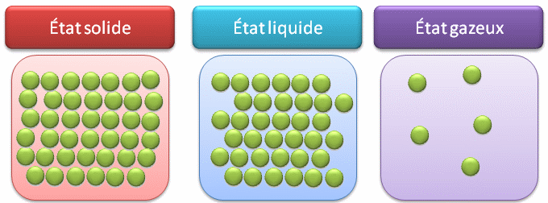
II.1. Changements d’état
Source : Lachimie.net

Slide 3
II.1. Forces de dispersion
Source : Durupty H Prépa Tout en un Chimie PCSI p 332

Slide 4
II.1. Forces de dispersion
Source : Durupty H Prépa Tout en un Chimie PCSI p 334

Slide 5
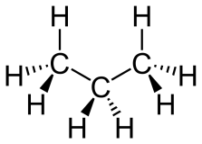
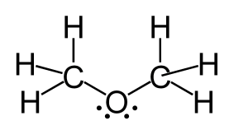
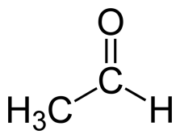
II.1. Polarité
Molécule | Nom | Nombre d’électrons | Moment dipolaire (D) | T°eb (K)
 | Propane | 26 | 0.08 | 230
 | Diméthyléther | 26 | 1.30 | 250
 | Oxyde d’éthylène | 24 | 1.89 | 284
 | Éthanal | 24 | 2.69 | 293
 | Acétonitrile | 22 | 3.92 | 355
Source : Wikipédia

Slide 6
II.1. Liaison H
Source : Durupty H Prépa Tout en un Chimie PCSI p 337

Slide 7
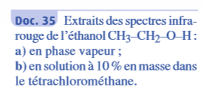
II.2. Spectroscopie IR
Source : Durupty H Prépa Tout en un Chimie PCSI p 342

Slide 8
II.3. Solubilité
Source : Durupty H Prépa Tout en un Chimie PCSI p 339

